Slide 1
复习建议
1. 先做重点章的题目(第2章、第4章、第8章)
2. 其他章节尽量和重点章内容找关系
3. 采用归纳总结方式进行复习
• 本章有哪些常见电路(功能？性能如何？工作条件？)
• 这些电路的分析方法(直流分析、交流分析)
4. 以做题为主线，常见题型如何解题，并举一反三
(建议几份卷子中同一章的考题放在一起对比)
总结举例：第5章
会看：电路的识别、定性分析
3种组态：共射、共集、共基(频带宽)；
3种偏置电路；2种耦合：直接、阻容
会算：电路的定量分析
静态求Q：近似估算、图解(直流负载线)
动态求A_{v}、R_{i}、R_{o}：微变等效电路法
会选：根据需求选择电路及元器件
根据要求选取三种组态之一(优缺点)
会调：调整性能指标、故障的判断
饱和失真、截止失真和双向削波
非线性失真与Q、输出幅值(动态图解)
5. MOOC上的各章测验题
—— 快速检查缺漏知识点(做3遍后会给答案)
6. 参加MOOC上的考试 —— 综合，感觉。。。

Slide 2
考题一般分布
约7～8大题, 基本覆盖所有章, 分立以MOS电路为主。

第4章 MOS及放大电路
建议：
以重点章为核心，将比较接近的章与重点章合并为3个板块。
分立
元件
1题
第5章 BJT及放大电路
1-2题
第7章 模拟集成电路(电流源、差分)
差分必考

第2章 运算放大器
设计题
运放
1题
1题
第10章 信号处理与产生电路
1题
反馈

第8章 反馈放大电路
1题
1题
第1章 绪论
其他
第3章 二极管及其应用电路
第6章 频率响应
0.5题
第9章 功率放大电路
第11章 直流稳压电源
7.6 实际运放的参数和影响
设计题
1题：选择、填空（？可能有 ）
1～2题：综合题
注：红圈绿底：重点章必有1题；红圈：必有1题；

Slide 3
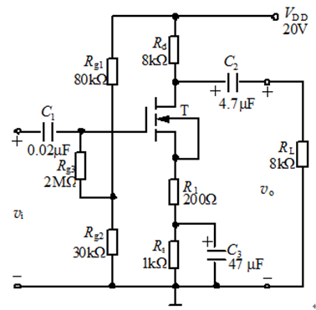
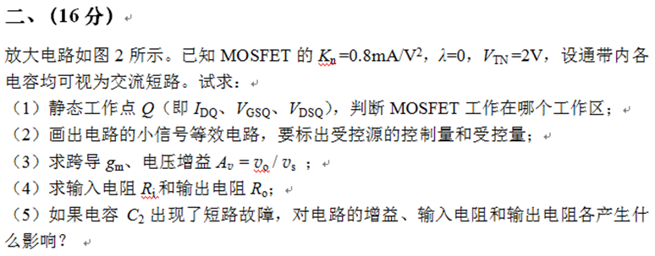
分立元件电路
分立元件电路相关章节
第4章 场效应管MOS，放大电路(共源、共漏、共栅)
偏置电路：分压式(源极电阻)，正负电源偏置
N沟道与P沟道；增强型与耗尽型
第5章 BJT电路：共射、共集、共基
偏置电路：固定偏流，分压式(源极电阻)，正负电源偏置；NPN与PNP
第7章 模拟集成电路（镜像电流源、差分）
多级放大电路（共射-共基、复合管）
常见考题 ( 2~3 题 )
必考题：单级共源 (可能性较大)
估算电路的静态工作点；
画出简化的H参数小信号等效电路；
求放大电路通带内的电压增益、输入电阻和输出电阻。
其他概念问题：失真，负载线；带宽
变化题
BJT共射
MOS差分
2级放大电路
判断能否放大，各元件的作用
组态之间性能比较
1题
(5) 不失真的最大输入信号V_{im}为多少（设V_{CES} =1V）?
(5) 若两级同样的放大电路串联，试计算其电压增益。
1-2题

Slide 4
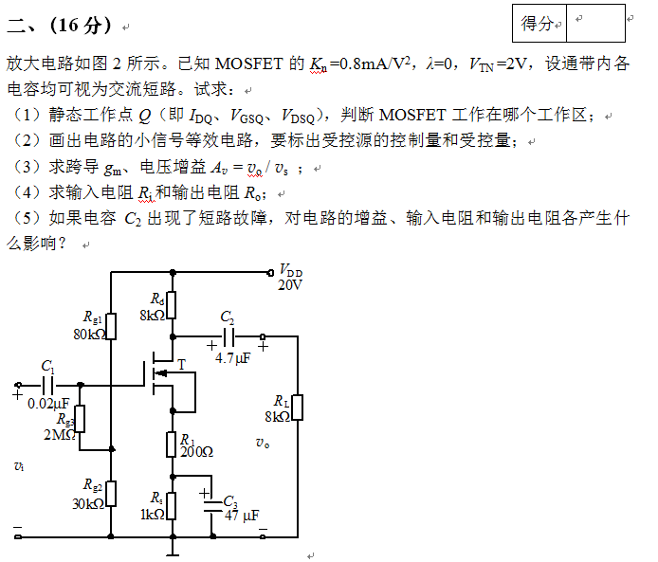
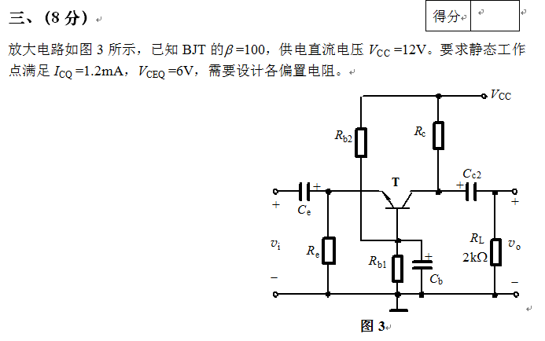
1题
设计1个共源放大电路，采用P沟道增强型MOS，请画出电路图。
常见考题 ( 2~3 题 )
变化题
BJT共射
MOS差分
2级放大电路
判断能否放大，各元件的作用
组态之间性能比较
1-2题

Slide 5
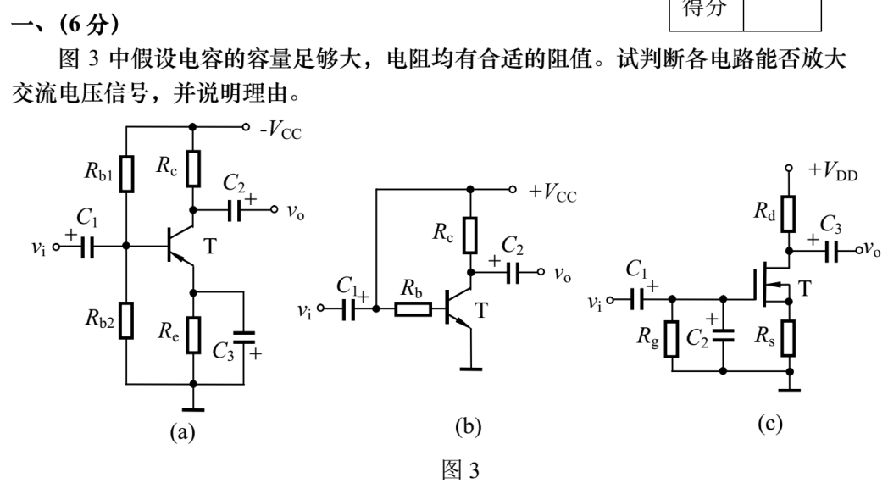
三、（12分）放大电路如图三（a）、（b）、（c）、（d）所示。
（1）试分别说明4个放大电路所属的组态；
（2）当信号源为电压源且内阻不为零时，最好采用图中哪一个电路作为输入级？
（3）为了使放大电路有较强的带负载能力最好采用图中哪一个电路作为输出级？
（4）当信号的频率范围比较宽且包含较高的频率成分时，最好采用图中哪一个电路进行放大？
（5）假设图（a）放大电路的输入电阻和输出电阻均为4kΩ，图（d）的输入电阻为60kΩ，输出电阻为50Ω。当用图（a）和（d）构成两级放大电路，其输入信号取自内阻为200Ω的电压信号源，输出端带4kΩ负载时，试问：由图（a）作为第一级、图（d）为第二级时电压放大倍数的值大，还是图（d）为第一级、图（a）为第二级时电压放大倍数的值大？
1～2题：综合题
常见考题 ( 2~3 题 )
变化题
BJT共射
MOS差分
2级放大电路
判断能否放大，各元件的作用
组态之间性能比较
1-2题

Slide 6
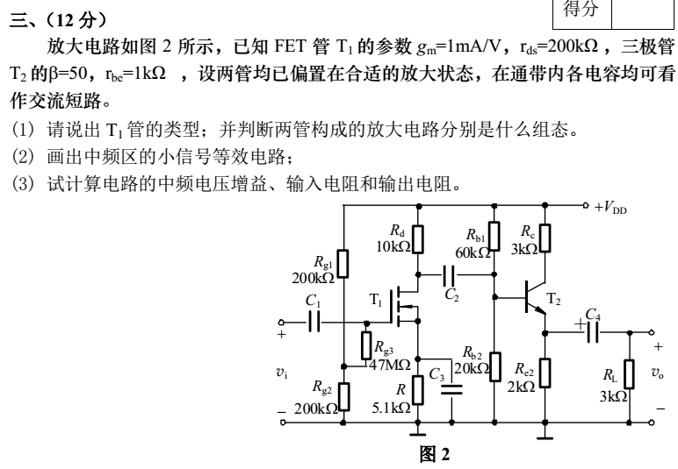
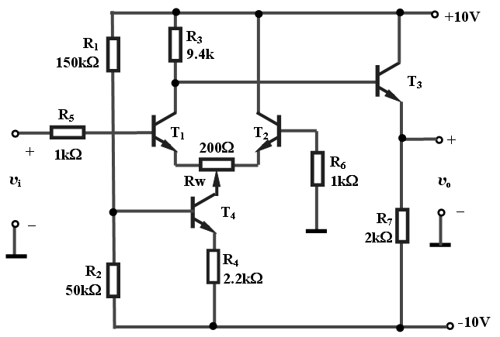
常见考题 ( 2~3 题 )
变化题
BJT共射
MOS差分
2级放大电路
判断能否放大，各元件的作用
组态之间性能比较
1-2题
三、（12分）
电路如图3所示，各晶体管的β 均为80，V_{BE} =0.6V，r_{bb′}=300Ω，基极电流均可忽略，Rw滑动端处于中间位置，试求：
(1) 分析该电路是几级放大电路，各级电路的名称及组成？
(2) T3的静态工作点。
(3) 电压放大倍数Av = v_{o} / v_{i} ；
(4) 输入电阻Ri和输出电阻R_{o} ；

Slide 7
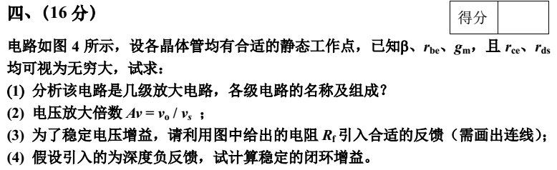
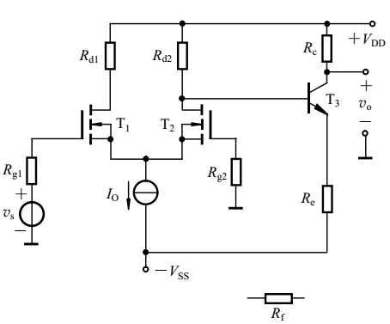
常见考题 ( 2~3 题 )
变化题
BJT共射
MOS差分
2级放大电路
判断能否放大，各元件的作用
组态之间性能比较
1-2题
三、（14分）
放大电路如下图所示。
1、分析该电路是几级放大电路，各级有哪些三极管构成？
2、T1和T2构成什么电路？T3又构成什么电路？
3、T4和T5分别是什么组态？
4、为稳定放大电路的输出电压，某同学引入了一个负反馈如图中R_{f}，请问该反馈有没有问题？若有问题，请在图中改正。
5、在深度负反馈的条件下，估算该放大电路的闭环电压增益。
1～2题：综合题

Slide 8
电路如图2所示，已知场效应管T₁的漏极输出电阻r_{d} =∞，
g_{m} =2mS（即2mA/V），BJT三极管T₂的β=50，V_{BE} = 0.7V，r_{be} =1kΩ，其他参数如图示。图中所有电容对交流均可视为短路。
（1）图中的放大电路各为什么组态？
（2）计算输入电阻R_{i}、输出电阻R_{o}和电压增益A_{v} = V_{o} / V_{i}。

Slide 9
运放电路
第9章 理想运放及运放电路
第15章 集成电路的应用和设计
运放电路
第2章 运算放大器
第10章 信号处理与产生电路（正弦产生、电压比较）
常见考题
1～2题：综合题
2.1 集成电路运算放大器
概念
设计题
2.2 理想运算放大器
2.3 基本线性运放电路
1题
1题
2.4 同相输入和反相输入放大电路
的其他应用
各种电路
10.8 非正弦信号产生电路－比较器，方波、三角波
1题
10.5 正弦波振荡电路的振荡条件
8.6 负反馈放大电路的稳定性
10.6 RC正弦波振荡电路
产生自激的原因和条件

Slide 10
集成运放应用电路
注意知识之间的相互关联！
功放的前级放大电路，串联型稳压电源的比较放大电路

Slide 11
四、（12分）
设下图所示电路中各运算放大器均具有理想的特性，问
1、各个运放分别构成什么电路？
2、推导输出电压v_{O3}与各输入电压的函数关系。
1题

Slide 12
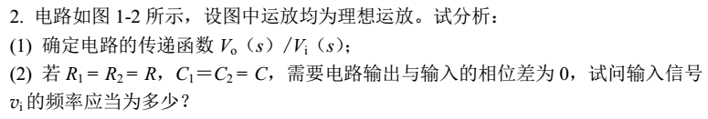
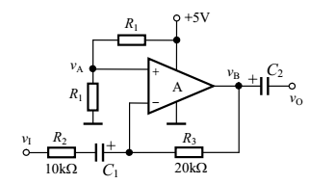
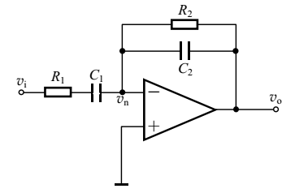
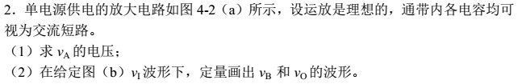
四、（12分）
增益可调的同相串联型差分运算放大电路如图4所示。设A1、A2为理想运算放大器，求：
（1）、当Rw没有接入（断开）时，vo与vi1、vi2的关系式；
（2）、Rw接入后，vo1和vo的表达式。
1题
1题
单电源供电的运放电路
1～2题：综合题

Slide 13
2．图五（b）、（c）、（d）所示电路中，假设A为理想运算放大器，其工作电源电压为±15V，最大输出电压±vOmax = ±13V。当t = 0时刻时，输入端加入100mV的阶跃电压，试分别求出1秒钟后图六（b）、（c）、（d）输出电压的绝对值。 （6分）
1～2题：综合题

Slide 14
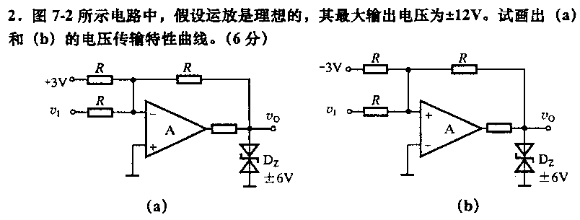
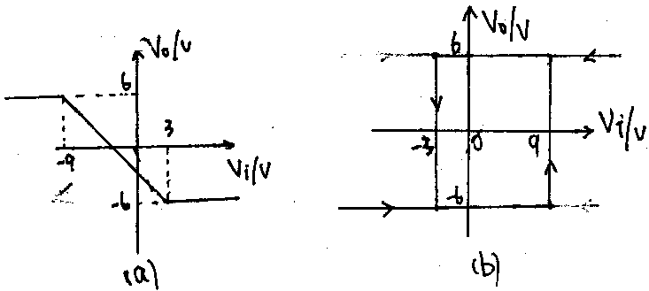
1～2题：综合题

Slide 15
1题
五、（14分）
运放组成的电路及输入波形如下图所示，设电容的初始电压为零。试分别画出v_{o1}和v_{o2}的波形（定量）。

Slide 16
1题
六、（14分）
图6所示为集成运放的应用电路。其中A1、A2、A3均为理想运放，分别组成三个单元电路。试回答下列问题：
A1、A2、A3分别组成的3个单元电路的名称及功能各是什么？
写出输出波形的频率表达式；
当输出波形vo1的幅值稳定时，电阻R1、R2应有怎样的关系？
试定性画出vo1，vo2和vo3的波形。

Slide 17
七．桥式正弦波振荡电路如图示，试求:（10分）
1. 为使电路能产生振荡，根据相位平衡条件，正确连接a、b、c、d 。
2. 振荡频率为多少？
3. 若常温下(25°C)，热敏电阻Rt=10KΩ，则R1的值在什么范围内才能使电路起振。
4. 说明D1 、D2的作用。
5. 在忽略T1 、T2饱和压降的情况下，电路的最大输出功率是多少？

Slide 18
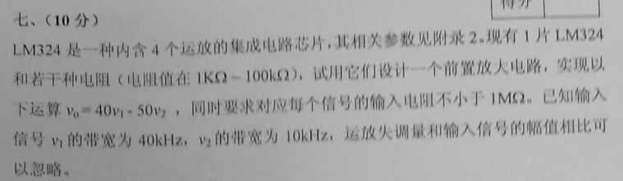
设计题
第2章
补充题
LM324是一种内含4个运放的集成电路芯片。现有两片LM324和若干种电阻（电阻值在1KΩ ~ 1MΩ）。试用它们设计一个电路，实现以下运算v_{o} = 2v₁ + 3v₂ −4v₃ − 5v₄，同时要求对应每个信号的输入电阻不小于1MΩ。

Slide 19
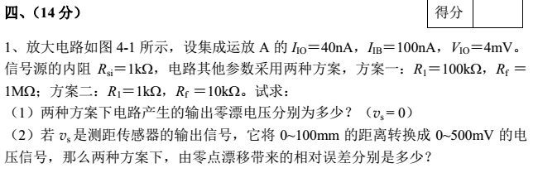
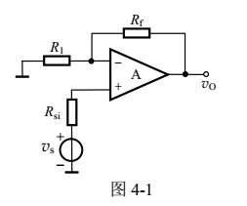
7.6 实际运放的参数和影响
第14章 运放的非理想效应

Slide 20
第7章 反馈放大电路
1题
7.1 反馈的基本概念与分类
反馈判断：
交流反馈极性、组态；
直流反馈和交流反馈
反馈网络构成元件
简答：负反馈对放大性能的改善
A_{?F}、R_{i}↑↓、 R_{o}↑↓；
深度负反馈的近似计算
A_{?F}、 或求A_{V}、
改错或设计
给出性能改善要求 → 引反馈或判断正错
设计：选择4个模板
7.2 负反馈放大电路的四种组态
7.3 负反馈放大电路增益的一般表达式
7.4 负反馈对放大电路性能的影响
7.5 深度负反馈条件下的近似计算
7.6 负反馈放大电路设计
7.7 负反馈放大电路的频率响应(增益带宽积)
7.8 负反馈放大电路的稳定性
1题
产生自激的原因和条件

Slide 21
1．分析下图所示电路中的2个级间反馈。
(1) 2个级间反馈分别由哪些元件构成？
(2)它们是正反馈还是负反馈？并在图中标出瞬时极性；
(3)是直流反馈、交流反馈还是交、直流反馈兼有？
(4)它们属于何种类型（组态）？
2、分析下图中两个电路的级间反馈，
(1)判断各电路的反馈组态和极性。
(2)该级间反馈能稳定何种增益？并近似估算该增益。

Slide 22
三、（14分）
放大电路如下图所示。
1、分析该电路是几级放大电路，各级有哪些三极管构成？
2、T1和T2构成什么电路？T3又构成什么电路？
3、T4和T5分别是什么组态？
4、为稳定放大电路的输出电压，某同学引入了一个负反馈如图中R_{f}，请问该反馈有没有问题？若有问题，请在图中改正。
5、在深度负反馈的条件下，估算该放大电路的闭环电压增益。

Slide 23
其他内容
第3章 半导体二极管及其应用电路
整流： （10.1）
稳压管（必考，比较器）
频率响应（6章，10.1~10.3）
f_{H}、f_{L} 的近似结论(影响放大器频率响应的主要因素)
密勒电容、共基。
频率响应的分析方法；波特图（会画一阶）；
有源滤波；
第9章 功率放大
第11章 直流稳压电源
1题
0.5题
1题

Slide 24
分析举例1
设图中的集成运放均为理想运放。试分析：
1. 集成运放A₁和电阻R₃、R₄构成什么电路？
2. 推导该电路的传递函数
3. 作出对数幅频响应曲线（波特图）
4. 该电路的通频带BW=？，中频增益A_{vm}=？
(1) 高阶滤波电路组成的一般规律
二阶可以由一阶串联一阶构成
一阶低通有源滤波器

Slide 25
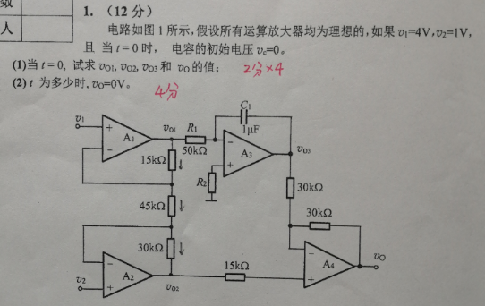
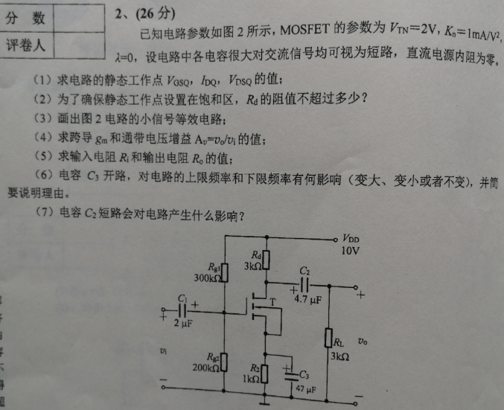
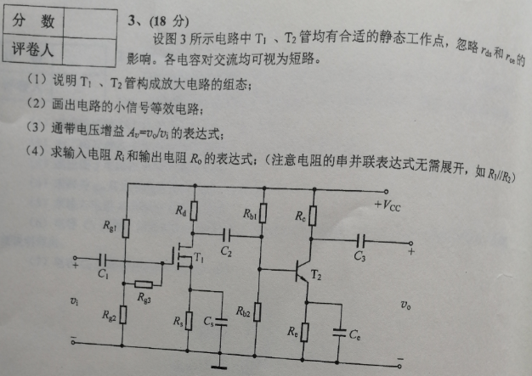
Notes:
2020年春季48学时模电

Slide 26
